Slide 1


音階DO RE MI
Peter老師
Midas老師
授課

Slide 2

Music
☺
音符有七個音，
最常在鋼琴上看到
你知道有哪7個嗎？

Slide 3

Music
音符

Slide 4
Music
☺
大家比較熟悉的
DO、RE、MI、FA、SOL、LA、SI
它們稱為唱名

Slide 5
Music
☺
而真正在音樂譜上會看到的是
C 、D 、E 、F 、G 、A 、B
它們稱為音名
DO、RE、MI、FA、SO、LA、SI

Slide 6
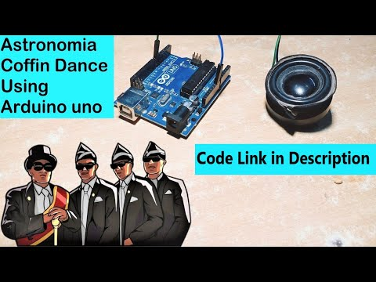
Music

Slide 7
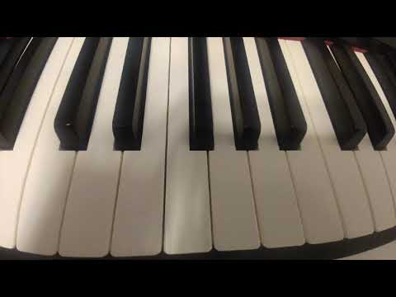
Music

Slide 8
Music
☺
你們覺得聲音是越大聲越高音嗎？

Slide 9
Music
☺
你們覺得聲音是越大聲越高音嗎？
☻
不是
是頻率，頻率越高，音階越高

Slide 10
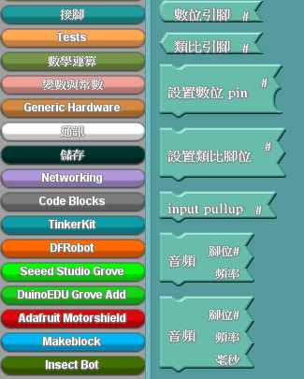
NEW

Slide 11
Music 頻率
☺
那麼七個音階的頻率分別是多少呢？

Slide 12
Music 頻率
☺
那麼七個音階的頻率分別是多少呢？
☻
DO、RE 、MI 、FA 、SO、LA 、SI
523、587、659、698、784、880、988

Slide 13

程式時間

Slide 14
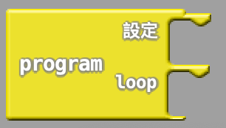
NEW

Slide 15
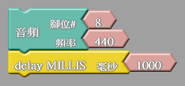
NEW
腳位改成7
複製成6個

Slide 16
NEW
頻率按照音階順序更改
523、587、659、698、784、880、988

Slide 17
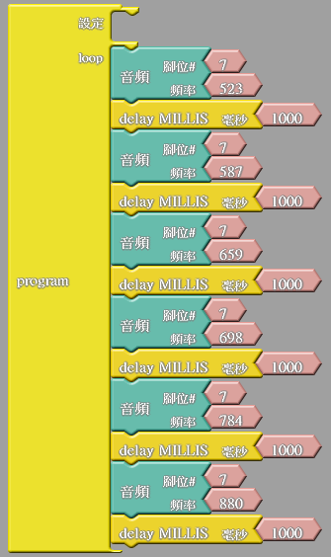
NEW
Do | 523
Re | 587
Mi | 659
Fa | 698
Sol | 784
La | 880
Si | 988
組合完成

Slide 18
實作時間

Slide 19
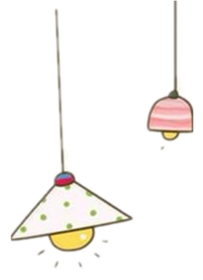
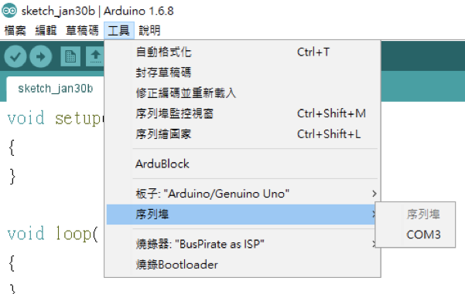
環境配置
點選序列埠
出現的COM

Slide 20
環境配置
點選Ardublock

Slide 21
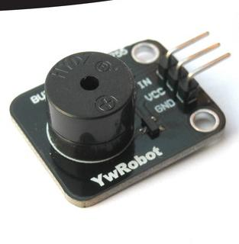
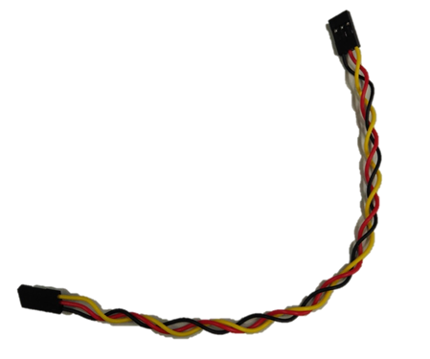
準備材料
找到一顆蜂鳴器
找到三色線*1

Slide 22
準備材料
按順序插進蜂鳴器
黑G 紅V 綠S

Slide 23
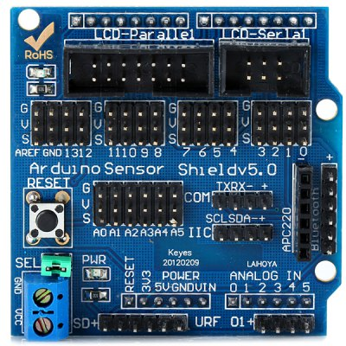
準備材料
找到腳位7插入
黑G 紅V 綠S

Slide 24
進階題

Slide 25
Do | 523
Re | 587
Mi | 659
Fa | 698
Sol | 784
La | 880
Si | 988
問題
☺
普遍歌曲除了剛剛的七個音外，
也很常使用高音DO
那麼高音DO頻率是多少呢？

Slide 26
問題
☺
普遍歌曲除了剛剛的七個音外，
也很常使用高音DO
那麼高音DO頻率是多少呢？
☻
高音DO=1047
試著做出一首歌吧~~

Slide 27
下課

